Slide 1

Кыргыз Республикасынын Улуттук статистика комитети
2022-жылдын 9 ай аралыгындагы керектјј бааларынын жана тарифтеринин јзгјріісі тууралуу
Баалардын статистика бјлімі
2022-жылдын 10 октябры

Slide 2
Товарлардын жана кызмат кјрсјтіілјрдін негизги топтору боюнча баалардын жана тарифтердин јзгјріісі
(јсіі (+), тјмјндјј (-); мурунку айга пайыз менен)
Национальный статистический комитет Кыргызской Республики
 | баалардын жана тарифтердин јзгјріісі
 | август | сентябрь
Бардык товарлар жана кызмат кјрсјтіілјр | 0,8 | 0,2
Тамак-аш азыктары жана алкоголсуз суусундуктар | 0,2 | -0,4
Алкоголдук ичимдиктер жана тамеки | 3,1 | 0,6
Азык-т³л³к эмес товарлар | 0,8 | 1,1
Кызмат кјрсјтііл¼р | 1,2 | 0,4

Slide 3
Национальный статистический комитет Кыргызской Республики
Республикадагы сентябрында керектјј инфляциясынын деѕгээлинин јзгјріісі
(јсіі (+), тјмјндјј (-); мурунку айга пайыз менен)

Slide 4
Национальный статистический комитет Кыргызской Республики
ГСМ айрым тірлјрінін орточо баалары жана алардын јзгјріісі
(сом 1 литр ічін)

Slide 5
Кыргыз Республикасынын Улуттук статистика комитети
Республикадагы январь-сентябрындагы керектјј инфляциясынын деѕгээлинин јзгјріісі
(јсіі (+), тјмјндјј (-); мурунку жылдын декабрына пайыз менен)

Slide 6
Товарлардын жана кызмат кјрсјтіілјрдін негизги топтору боюнча баалардын жана тарифтердин јзгјріісі
(јсіі (+), тјмјндјј (-); мурунку жылдын декабрына пайыз менен)
Кыргыз Республикасынын Улуттук статистика комитети
 | Калктын акчалай чыгымдарынын салыштырма салмагы (2016-жылдын маалыматы боюнча) | 9 ай аралыгындагы баалардын жана тарифтердин јзгјріісі
 |  | 2022-жылы | 2021-жылы
Бардык товарлар жана кызмат кјрсјтіілјр | 100 | 10,6 | 6,5
Тамак-аш азыктары жана алкоголсуз суусундуктар | 45,4 | 12,4 | 7,4
Алкоголдук ичимдиктер жана тамеки | 8,7 | 17,0 | 9,8
Азык-т³л³к эмес товарлар | 29,0 | 7,6 | 6,4
Кызмат кјрсјтііл¼р | 16,9 | 6,6 | 2,4

Slide 7
Аймактык бјліктј 9 ай аралыгында инфляциянын деѕгээлинин јзгјріісі
(јсіі (+), тјмјндјј (-); мурунку жылдын декабрына пайыз менен)
Кыргыз Республикасынын Улуттук статистика комитети
 | 2021-жылы | 2020-жылы
Нарын облусу | 15,0 | 7,8
Бишкек ш. | 11,3 | 6,0
Жалал-Абад облусу | 10,5 | 9,6
Баткен облусу | 10,5 | 9,3
Чүй облусу | 10,1 | 5,4
Ысык-Көл облусу | 10,1 | 6,6
Ош ш. | 9,5 | 6,0
Талас облусу | 9,3 | 6,3
Ош облусу | 6,3 | 7,2

Slide 8
Кыргыз Республикасынын Улуттук статистика комитети
Социалдык мааниліі товарлардын айрым тірлјрінін орточо баалары жана алардын јзгјріісі
(сом 1 кг ічін; јсіі (+), тјмјндјј (-))
 | 2021-жылдын сентябры | 2021-жылдын декабры | 2022-жылдын сентябры | Четтјј (2022-жылдын сентябры 2021-жылдын сентябырына), пайыз менен
Биринчи сорттогу буудай уну | 39,41 | 40,99 | 51,68 | 31,1
Жогорку сорттогу буудай уну | 49,32 | 51,45 | 63,87 | 29,5
Орто дандуу кіріч | 80,99 | 81,97 | 86,84 | 7,2
Биринчи сорттогу буудай унунан жасалган нан | 51,65 | 55,07 | 63,31 | 22,6
Пастеризацияланган сіт, л | 69,27 | 72,63 | 87,38 | 26,1
Куюп сатылуучу сіт, л | 38,52 | 50,15 | 54,06 | 40,3
Уйдун эти | 480,43 | 483,00 | 536,30 | 11,6
Койдун эти | 492,92 | 473,82 | 534,72 | 8,5

Slide 9
Кыргыз Республикасынын Улуттук статистика комитети
Социалдык мааниліі товарлардын айрым тірлјрінін орточо баалары жана алардын јзгјріісі
(сом 1 кг ічін; јсіі (+), тјмјндјј (-))
 | 2021-жылдын сентябры | 2021-жылдын декабры | 2022-жылдын сентябры | Четтјј (2022-жылдын сентябры 2021-жылдын сентябырына), пайыз менен
Кумшекер | 65,10 | 70,78 | 96,11 | 47,6
Кінкарама майы | 173,25 | 176,10 | 186,51 | 7,7
Ак (каймак) май | 357,75 | 386,40 | 442,60 | 23,7
Макарон азыктары | 103,60 | 109,12 | 129,62 | 25,1
А-92 бензини, л | 56,84 | 59,22 | 61,62 | 8,4
Дизель майы, л | 51,42 | 57,95 | 76,00 | 47,8
Кјмір, т | 4 717,81 | 5 211,18 | 5 109,61 | 8,3

Slide 10
ЕАЭБ јлкјлјрі боюнча 2021-22-жылдын 9 ай аралыгындагы керектјј секторундагы инфляциянын деѕгээли
(пайыз менен)
Кыргыз Республикасынын Улуттук статистика комитети
 | 2022-жылдын сентябры 2021-жылдын декабрына карата пайыз менен | 2021-жылдын сентябры 2020-жылдын декабрына карата пайыз менен
Казахстан | 15,4 | 6,2
Беларусь | 14,0 | 7,5
Россия | 10,5 | 5,3
Армения | 5,7 | 3,6
Кыргызстан | 10,6 | 6,5

Slide 11
Кыргыз Республикасынын Улуттук статистика комитети
2022-жылдын августунда Евразия экономикалык биримдигине (ЕЭАБ) міч¼-мамлекеттеринин борборлорундагы негизги тамак-аш азыктарынын
орточо керектјј баалары
(килограмм ічін АКШ доллары)
 | Бишкек ш. | Нур-Султан ш. | Москва ш. | Минск ш.
Уйдун эти | 6,65 | 5,73 | 9,88 | 4,26
Койдун эти | 6,44 | 6,63 | 11,93 | -
Ак (каймак) май | 5,17 | 7,97 | 18,18 | 8,87
Пастеризацияланган сіт, литр | 0,89 | 0,70 | 1,46 | 0,67
Жумуртка, ондук | 1,14 | 1,04 | 1,56 | 1,15
Биринчи сорттогу буудай уну | 0,64 | 0,63 | 0,98 | 0,57
Биринчи сорттогу ундан жасалган нан | 0,77 | 0,43 | 1,82 | 0,86
Картошка | 0,39 | 0,37 | 0,67 | 0,48
Мамлекеттердин Улуттук банктарынын курсу боюнча.

Slide 12
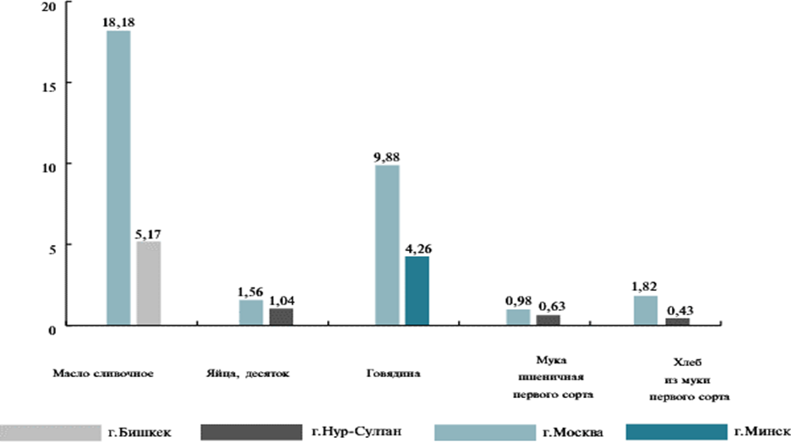
Кыргыз Республикасынын Улуттук статистика комитети
2022-жылдын августундагы Евразия экономикалык биримдигине (ЕЭАБ) міч¼-мамлекеттеринин борборлорунда айрым тамак-аш азыктарынын максималдуу жана минималдуу орточо баалары
(килограмм ічін АКШ доллары)

Slide 13
Кјѕіл бурганыѕыздарга
рахмат!

